Slide 1





День не дурака
Сычева-Передеро Ольга Валерьевна
зав. сектором проектов Министерства финансов Кузбасса,
Руководитель РЦФГК
Федеральный эксперт АРФГ, эксперт ПРОФиТ,
лектор Российского общества «Знание»
к.э.н., доцент

Slide 2


«Дураки учатся на своих ошибках, а умные — на чужих»
Теодор Рузвельт
СВОИ?
ЧУЖИЕ?

Slide 3
Почему люди совершают финансовые ошибки?
ВОСПИТАНИЕ
ИМПУЛЬСИВНОСТЬ
ПРИВЫЧКА РАДОВАТЬ СЕБЯ ШОПИНГОМ
НАВЯЗАННЫЕ МАРКЕТОЛОГАМИ СТЕРЕОТИПЫ МЫШЛЕНИЯ
НЕХВАТКА ФИНАНСОВОЙ ГРАМОТНОСТИ

Slide 4

Вы тратите всё, что зарабатываете
Как это бывает. Приход зарплаты на карту — праздник, дальше — жизнь. Уровень дохода и список расходов у всех разный, но принцип один: пришло — ушло.
Почему это плохо? Вы не копите на крупные покупки, и их приходится брать в кредит.
Как это исправить? Платите сначала себе.

Slide 5

Вы не хотите вести бюджет
Как это бывает. Составлять таблички вам некогда.
Почему это плохо? Что вы не измеряете — то не можете анализировать, контролировать и оптимизировать.
Как это исправить? Выберите удобный для себя инструмент. Потребуется время на привыкание, но вскоре вы ощутите контроль над своей жизнью и финансами и внутреннее сопротивление исчезнет.

Slide 6

Вы не занимаетесь профилактикой расходов
Как это бывает. Вы не любите проверять зубы регулярно. Не страхуете имущество. Игнорируете распродажи.
Почему это плохо? Часть расходов можно предотвратить, но увы…
Как это исправить? Понаблюдайте за людьми, которых считаете экономными, — идеи появятся.

Slide 7

Вы пренебрегаете налоговыми вычетами
Как это бывает. Вы взяли в ипотеку квартиру, оплатили лечение… и не стали тратить силы на «сбор бумажек» ради «каких-то» 5–50 тысяч.
Почему это плохо? Вы упускаете возможность получить дополнительный доход почти из воздуха.
Как это исправить? Почитайте про вычеты на сайте налоговой службы. Поговорите с людьми, которые их уже оформляли. Действуйте!

Slide 8
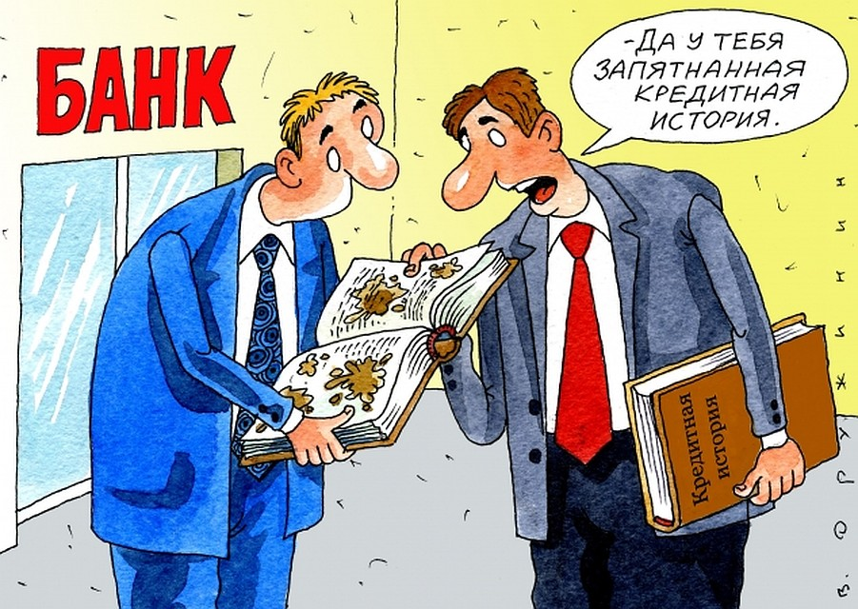
Вы бездумно пользуетесь кредитными картами
Как это бывает. Банк предложил карту с бесплатным обслуживанием — и вы согласились.
Почему это плохо? Стоит один раз погасить задолженность позже срока — и вот вы уже живете в долг, а к расходам прибавляется выплата немаленьких процентов.
Как это исправить? Берите карту, только если на 200% уверены, что она нужна.

Slide 9

Вы формально ставите цели
Как это бывает. Вы копите только потому, что «так надо». А еще не просчитываете риски и не задумываетесь, как будете преодолевать препятствия.
Почему это плохо? Если цель не вызывает эмоционального отклика, к ней сложнее идти.
Как это исправить? Сядьте в тишине и запишите свои финансовые цели. Запишите, что может пойти не так, и придумайте для каждой проблемы хотя бы одно решение.

Slide 10
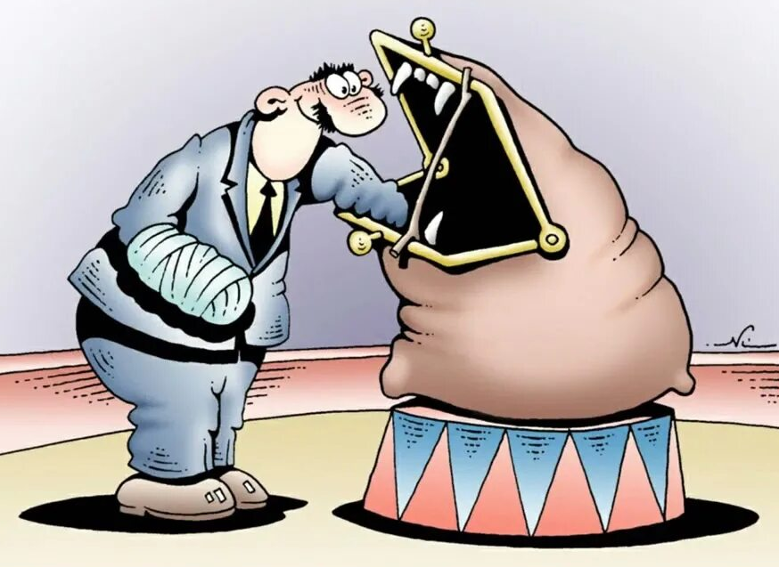
Вы предпочитаете кредиты сбережениям
Как это бывает. Вы не готовы ждать, когда накопите достаточно денег на мечту или крупную покупку.
Почему это плохо? Выплаты процентов повышают нагрузку на семейный бюджет и создают психологическое давление.
Как это исправить? Начните с малого. Накопите небольшую сумму, получите удовольствие от покупки, не омраченное мыслями о долге и процентах. Дальше втянетесь.

Slide 11
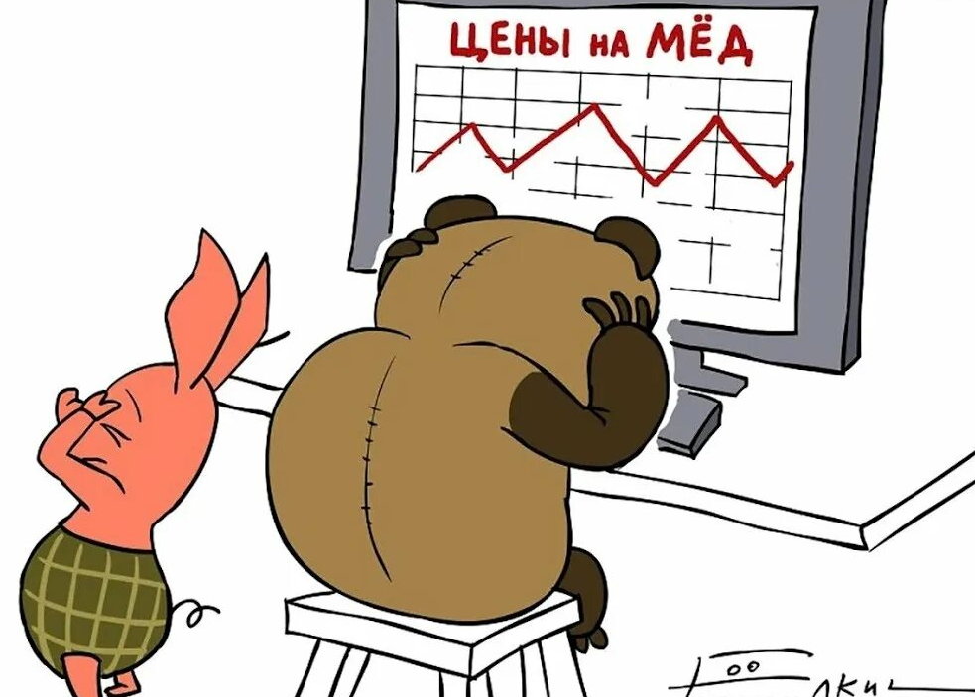
Вы не диверсифицируете сбережения и инвестиции
Как это бывает. Бабушка хранила деньги в банке. Стеклянной. Вы тоже верите, что так надежнее.
Почему это плохо? Жизнь полна неожиданностей, и порой они неприятные. Использование разных инструментов для хранения ваших сбережений и инвестирования снизит долгосрочные риски.
Как это исправить? Распределите сбережения между счетами и копилками, использующими простые и сложные, консервативные и рискованные инструменты.

Slide 12
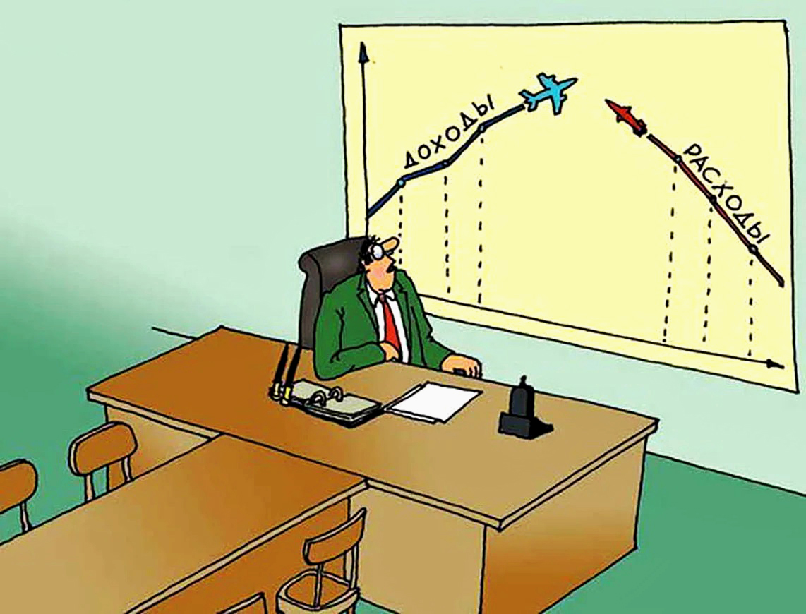
Вы автоматически повышаете уровень жизни, когда повышается доход
Как это бывает. Поздравляем: вы стали начальником отдела! Кажется, нужно срочно переехать в более престижный район, отдать детей в частную школу и забыть про дачу ради заграницы…
Почему это плохо? Повышение дохода — отличная возможность больше откладывать на старость и финансовые цели.
Как это исправить? Попробуйте пожить некоторое время так, как привыкли, а любые новые расходы оценивайте критически.

Slide 13
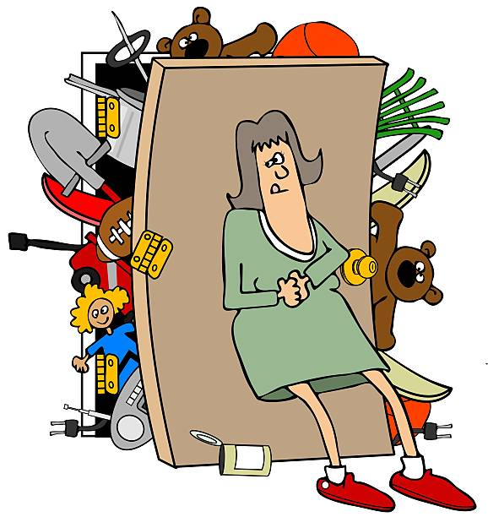
Вы не создаете фонд на эмоциональные траты
Как это бывает. Даже если вы посещаете психолога и практикуете осознанность, эмоциональные траты случаются.
Почему это плохо? Эмоциональные траты нарушают планы, вынуждают брать кредиты, снижают веру в то, что вы способны накопить на мечты.
Как это исправить? Переводите в специальный кошелек ежемесячно небольшую сумму и не расстраивайтесь, если придется ее забирать. Все иногда заслуживают праздника.

Slide 14
«Дураки учатся на своих ошибках, а умные — на чужих»
Теодор Рузвельт
СВОИ?
ЧУЖИЕ!

Slide 15

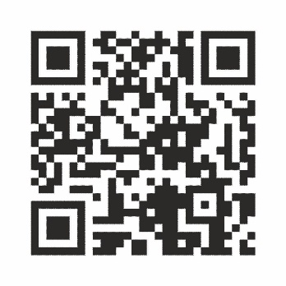
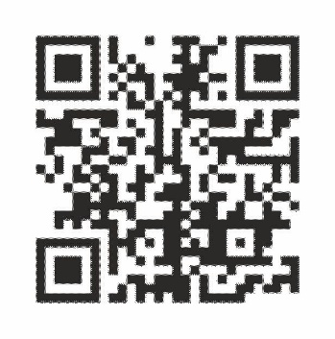
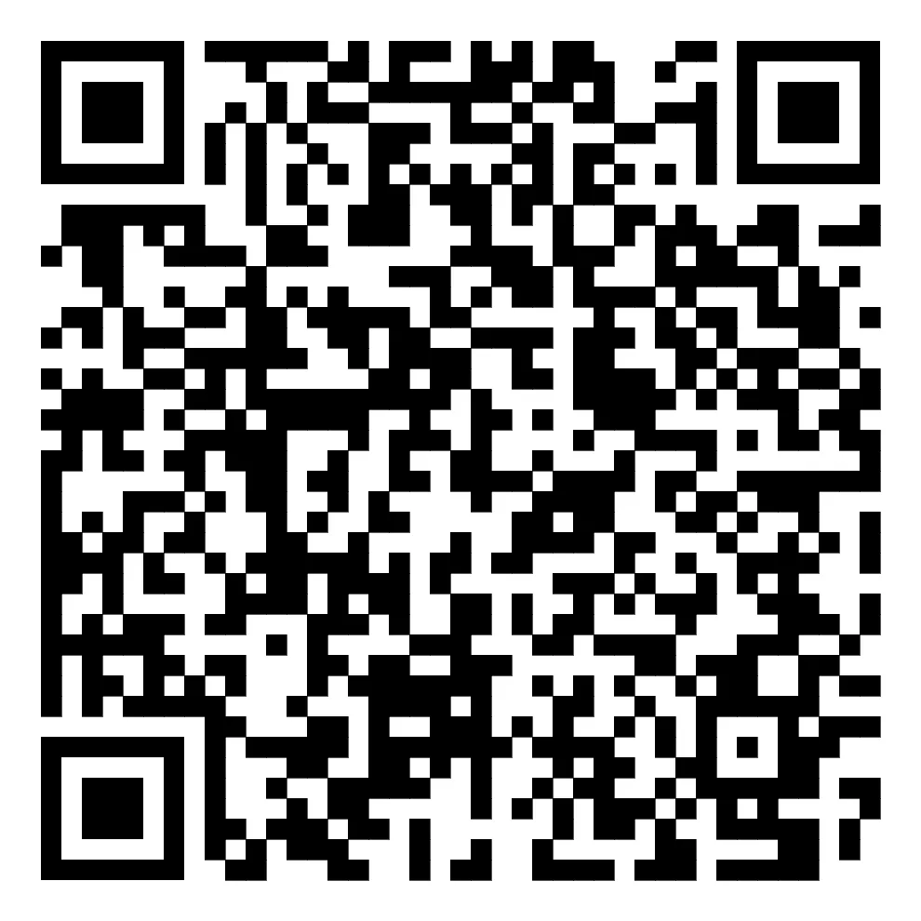
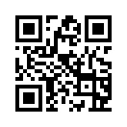
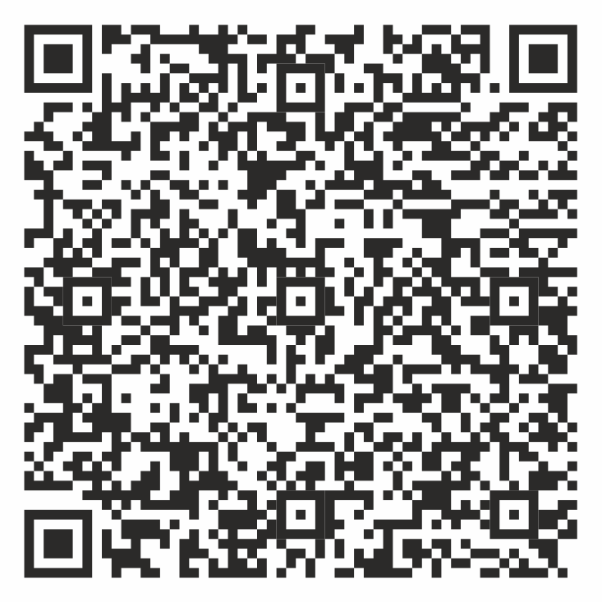
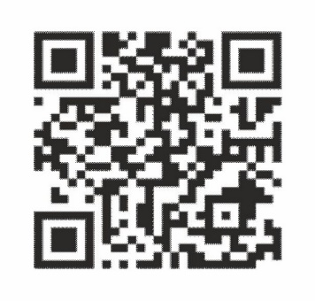

Мы в VK
Мы в OK
Мы в МАХ
https://рцфгк42.рф
ЯДзен
Мы в RuTube

